Slide 1
基于JAVAFX的植物图像识别系统
张郭熙

Slide 2
PART ONE
项目介绍

Slide 3
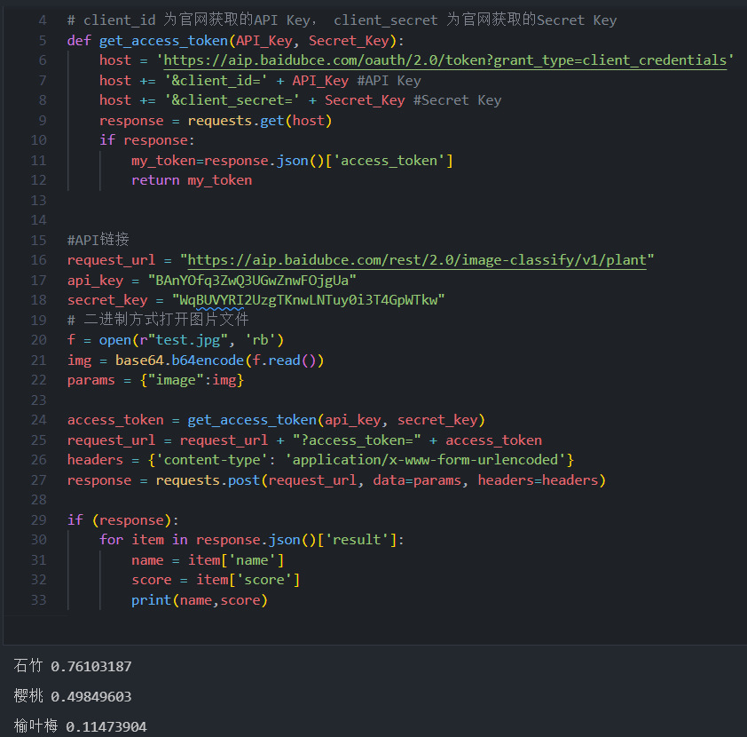
灵感来源：
调用百度AI网页端API进行图像识别。
不足：
只有代码，不够直观。
不能预览图片，难以将图片和识别结果联系起来。
一次之能识别一个图片，不能记录识别结果。
Notes:
模板来自于 http://www.ypppt.com

Slide 4
植物图像识别系统
从本地导入植物图片并可预览图片
将识别结果统一记录，并实现删除，增加，修改条目的功能。
能够快速查看已经识别的图片及其识别结果。

Slide 5
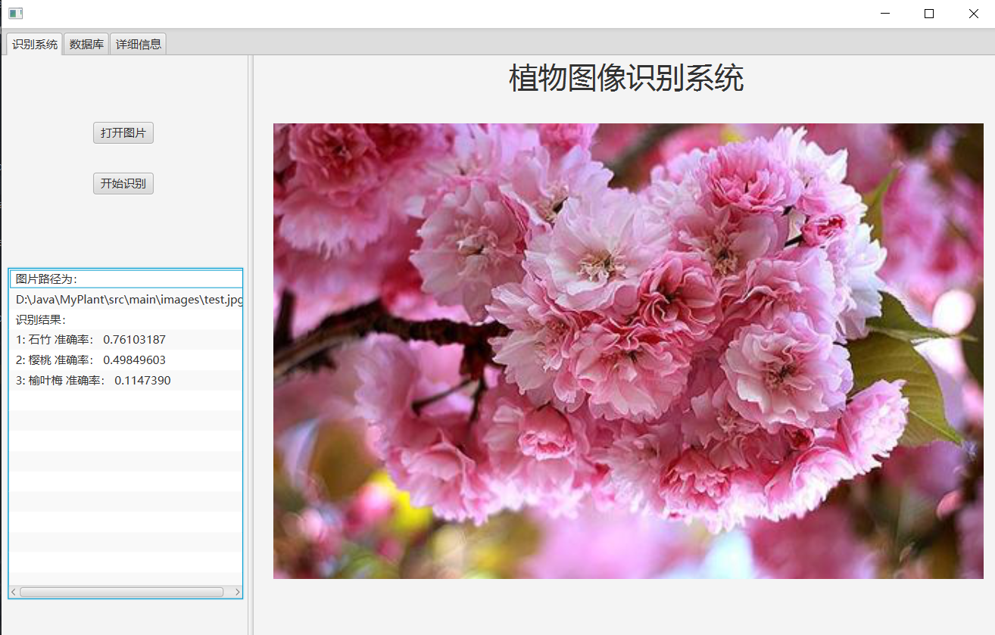
Notes:
模板来自于 http://www.ypppt.com

Slide 6
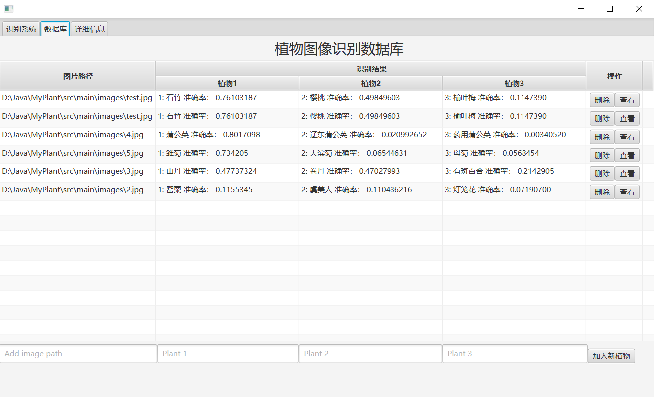
Notes:
模板来自于 http://www.ypppt.com

Slide 7
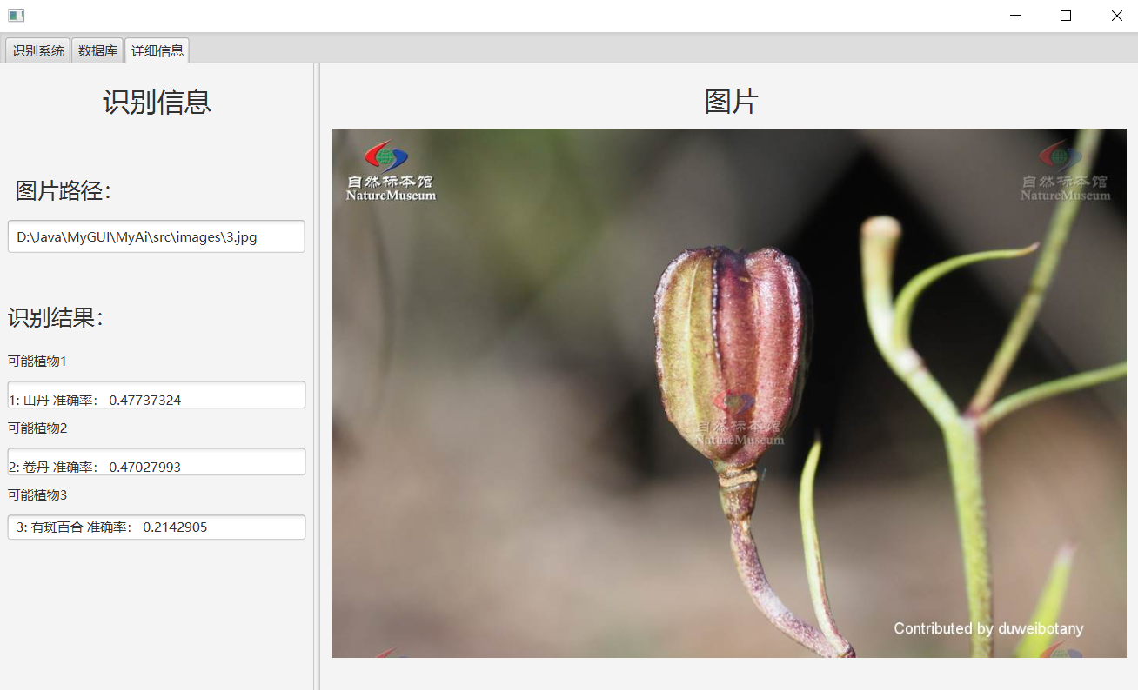
Notes:
模板来自于 http://www.ypppt.com

Slide 8
PART TWO
技术原理介绍

Slide 10
UI设计
以TabView为主要面板，实现切换识别面板与数据库面板的功能。
每一个界面以BorderPane为面板。
识别界面面板top为一个Vbox,放置标题（Label实现）和按钮,cneter
为ImageView,bottom为一个ListView，显示识别结果。
数据库界面top放置标题，center为一个TableView,和相应Plant对象
绑定，显示条目，并在底部加有添加条目的文本框和按钮。

Slide 11
调用网页端API实现核心功能。
使用TabView实现切换界面的功能。
使用文件选择器选择图片并显示。
学会了使用ObservableList
储存数据，并将其和TableView，ListView绑定，显示出来。
TableView使用setOnEditCommit实现编辑功能。
使用文本框与按钮的组合实现向TableView中加入数据的功能。

Slide 12
PART THREE
项目展示

Slide 13
谢谢观看

